Slide 1
标题
1-4. 条件分支语句 if

Slide 2
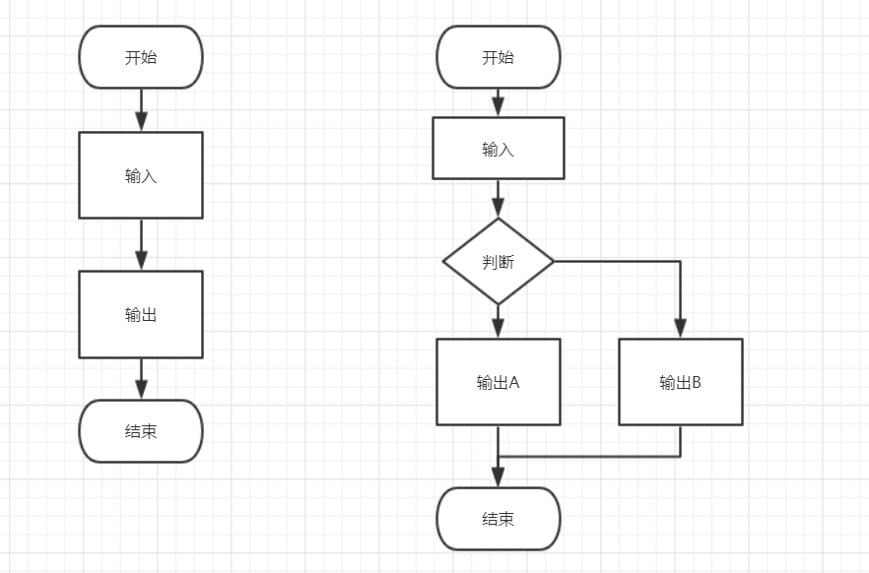
代码是一行一行执行的
代码最终都是一行一行执行的。
一开始要养成逐行阅读代码，并用大脑和纸笔分析的习惯。
if 帮助我们写出带有分支的程序

Slide 3
if 的简单格式
if (判断条件，结果为true或false)
{
// 如果为true执行这里
}
常用的布尔运算写法：
算数判断：>, <, >=, <=, ==, !=
逻辑连接：&&, ||
true和false颠倒：!
知识点：bool 布尔表达式
例如：
1+1 == 2 值为 true
1+1 != 2 值为false
3 > 2 值为true
1+1==2 && 2 > 3 值为false

Slide 4
if的完整格式
if (条件1)
{
}
else if (条件2) // 可以有任意多个else if
{
}
else if (条件3)
{
}
else // else最多只有一个
{
}
注：if...else if...else是一个整体，通常表示“多选一”的结构

Slide 5

练习题
1、输入一个数字，如果是2、3或5的倍数，则打印0；否则打印它本身。
2、输入一个数字，如果是2的倍数，则打印它乘以2的结果；如果是3或5的倍数则类似2的倍数，也打印3或5的结果；否则打印0。
01
抽卡游戏，40%概率获得黄忠，30%概率获得张飞，20%概率获得赵云，10%概率获得关羽。
提示：Random random = new Random();
int r = random.Next(0, 100);
02
03
利用上面的随机数，做一个石头剪刀布的游戏。

